Slide 1
Возможности применения дискретного преобразования Фурье для анализа двигательной активности на примере комплексов формальных упражнений восточных единоборств
Ермаков А.В.,
к.п.н., доцент
ГЦОЛИФК

Slide 2
Распоряжение Правительства РФ от 28.07.2017 N 1632-р <Об утверждении программы "Цифровая экономика Российской Федерации"
Основными сквозными цифровыми технологиями, которые входят в рамки настоящей Программы, являются:
большие данные;
нейротехнологии и искусственный интеллект;
системы распределенного реестра;
квантовые технологии;
новые производственные технологии;
промышленный интернет;
компоненты робототехники и сенсорика;
технологии беспроводной связи;
технологии виртуальной и дополненной реальностей.
http://static.government.ru/media/files/9gFM4FHj4PsB79I5v7yLVuPgu4bvR7M0.pdf

Slide 3
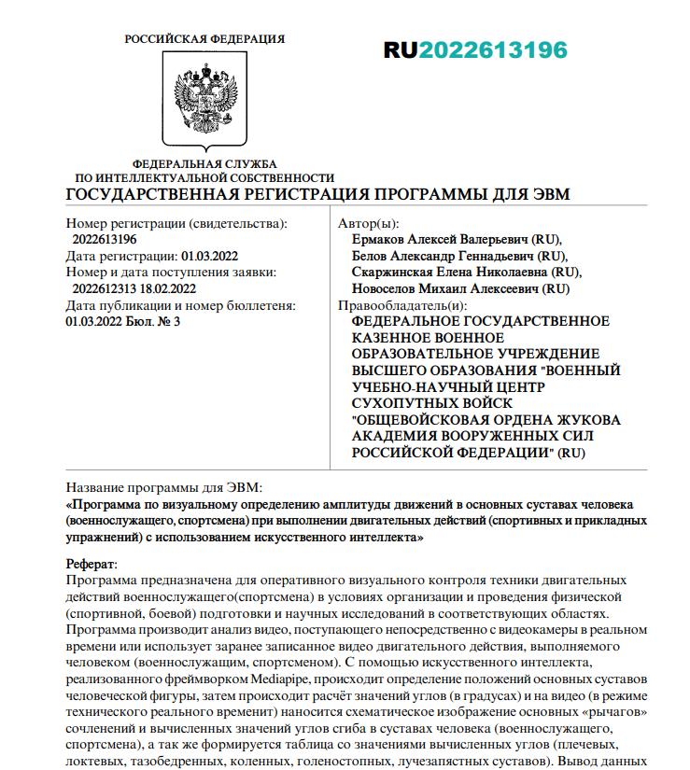

Slide 4
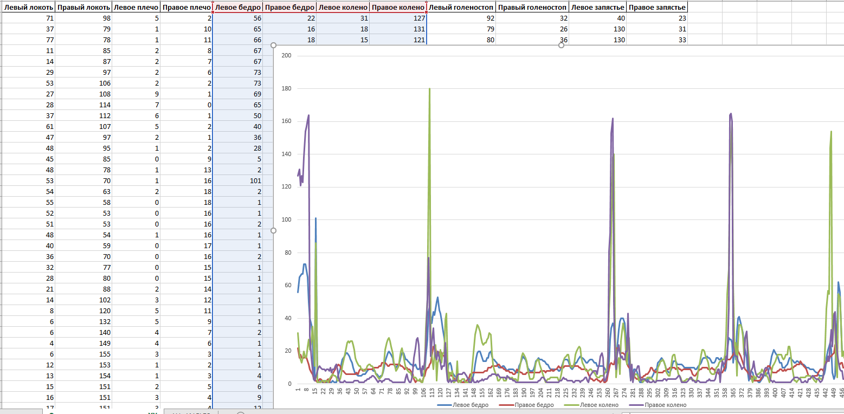
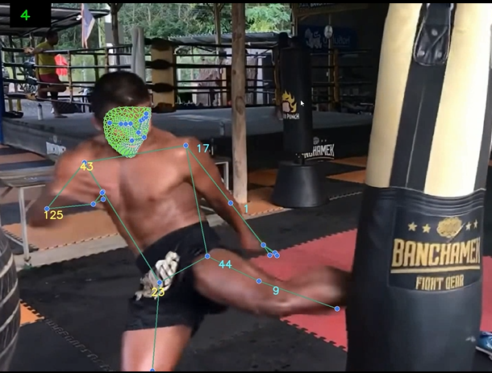
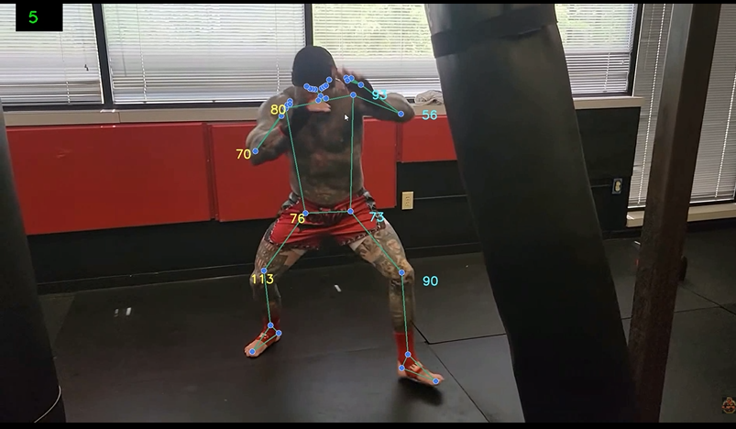
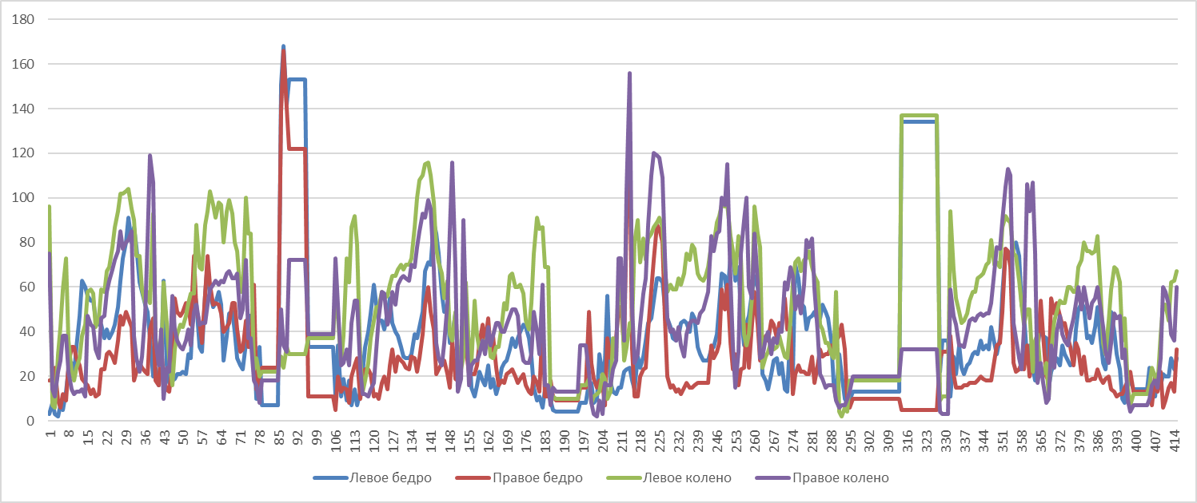

Slide 5
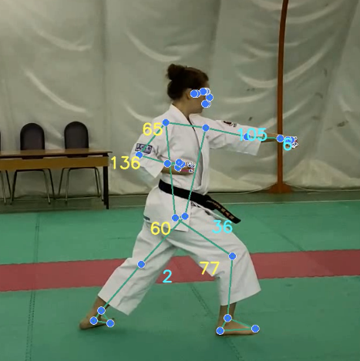
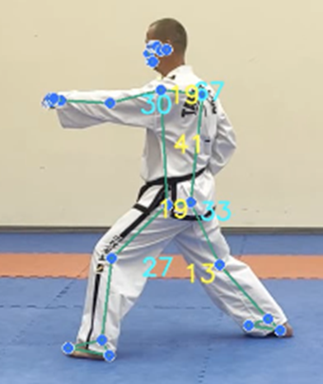

Slide 6
Описательные статистики значений Х-фактора при выполнении комплексов формальных упражнений в каратэ киокусинкай и тхэквондо ИТФ
Х-фактор | Каратэ | Тхэквондо
Среднее арифметическое | 13.24 | 7.53
Средн. квадратичное отклонение (std) | 11.35 | 6.40
Минимальное значение (min) | 0.07 | 0.32
Перцентиль 25% | 5.61 | 3.16
Перцентиль 50% (медиана) | 10.34 | 5.75
Перцентиль 75% | 17.37 | 9.37
Максимальное значение (max) | 79.12 | 47.01

Slide 7
Результаты дисперсионного анализа значений Х-фактора при выполнении комплексов формальных упражнений в каратэ киокусинкай и тхэквондо
 | U-критерий Манна-Уитни | H-критерий Крускала-Уоллиса
Значение | 1686131.000 | 299.798
p-value | p≤0.001 | p≤0.001

Slide 8
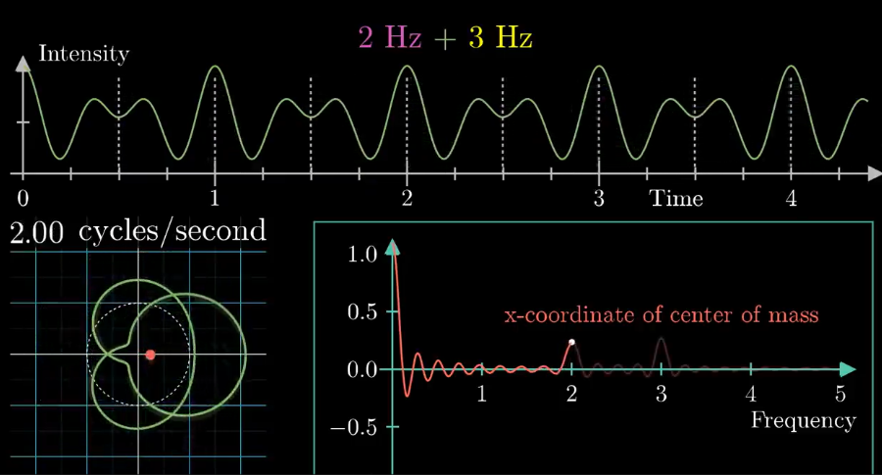
Преобразование Фурье

Slide 9
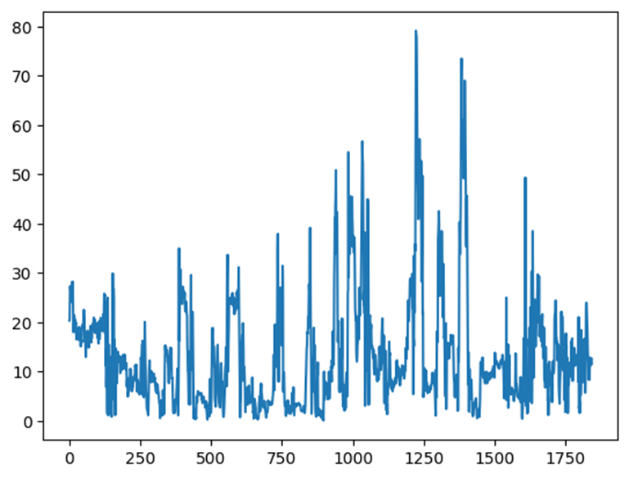
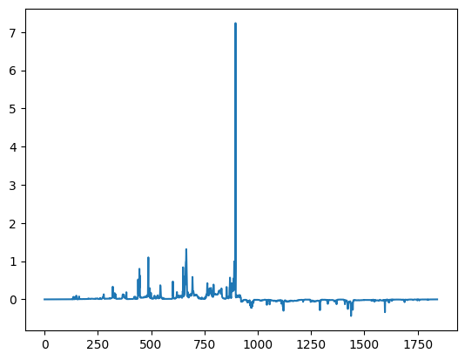
Результаты применения дискретного преобразование Фурье для оценки изменений значений Х-фактора при выполнении ката в каратэ киокусинкай

Slide 10
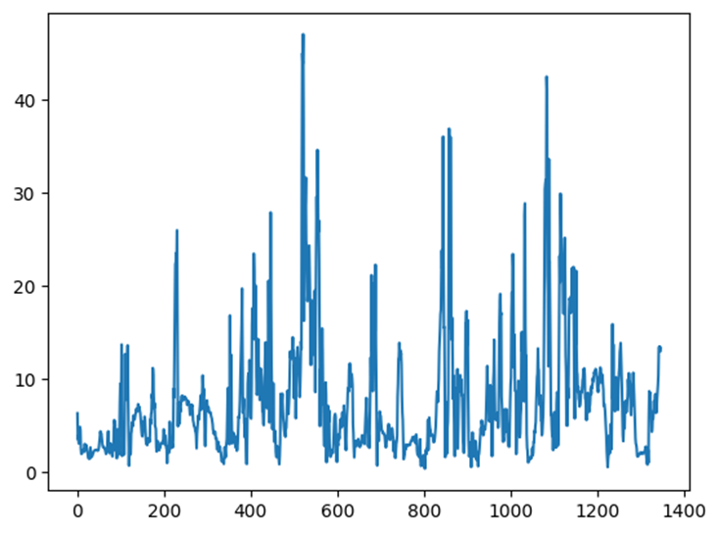
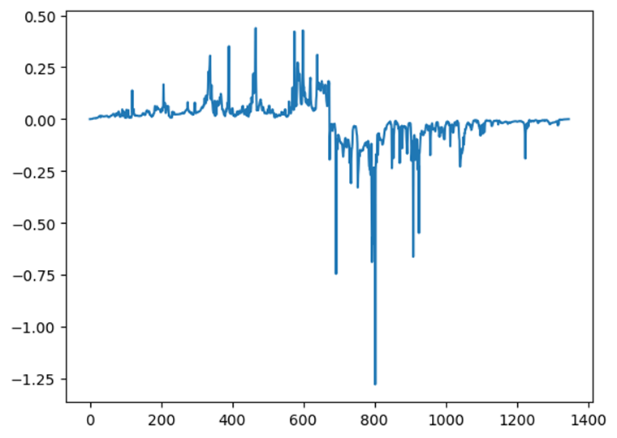
Результаты применения дискретного преобразование Фурье для оценки изменений значений Х-фактора при выполнении комплексов формальных упражнений в тхэквондо

Slide 11
Спасибо за внимание!

